Slide 1

简易计算机系统设计
Simple Computer System Design

Slide 2
一、设计目的
本课程力图以“培养学生现代数字系统设计能力”为目标，贯彻以CPU设计为核心，以层次化、模块化设计方法为抓手的组织思路，培养学生设计与实现数字系统的能力。
本设计要求在进行了多个单元实验后，综合利用所学的理论知识，并结合在单元实验中所积累的成果（包括已经设计好的功能部件和调试方法），设计出一个简易计算机系统。

Slide 3
二、设计任务
按给定的数据格式和指令系统，使用EDA工具设计一台用硬连线逻辑控制的简易计算机系统；
要求灵活运用各方面知识，使得所设计的计算机系统具有较佳的性能；
对所做设计的性能指标进行分析，整理出设计报告。

Slide 4
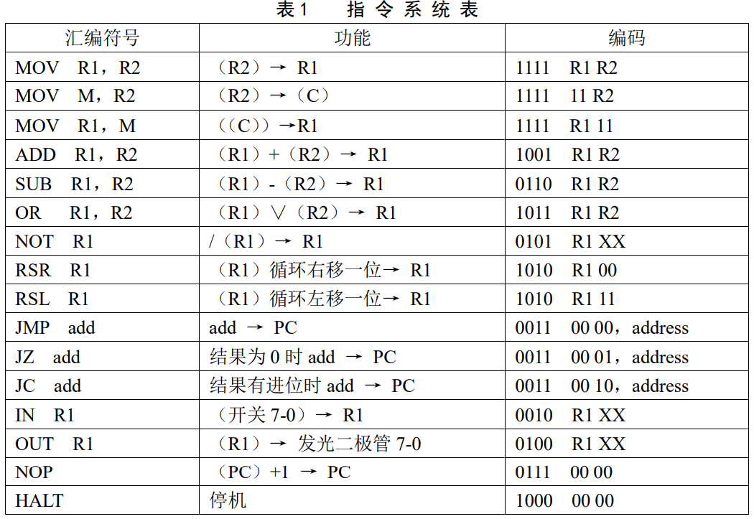
（三）指令系统
无操作

Slide 5
三、简易计算机系统
（一）数据格式
数据采用8位二进制定点补码表示，其中最高位（第7位）为符号位，小数点可视为最左或最右，其数值表示范围分别为：-1≤X＜1或-128≤X＜127。
（二）寻址方式
指令的高4位为操作码，低4位分别用2位表示目的寄存器和源寄存器的编号或表示寻址方式。

Slide 6
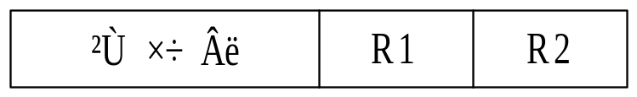
寄存器直接寻址
当R1和R2均不是“11”时，R1和R2分别表示两个操作数所在的寄存器地址，R1为目标寄存器地址，R2为源寄存器。
地址R1或R2的值 指定的寄存器
00 A寄存器
01 B寄存器
10 C寄存器
例 MOV C,B
指令的机器码为1111 10 01
如指令执行前 C=34H，B=12H，
执行完后C=12H

Slide 7
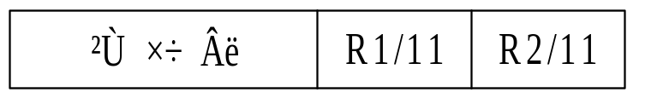
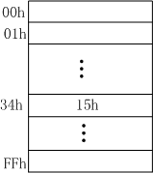
寄存器间接寻址
当R1或R2中有一个为“11”时，表示相应操作数的地址在C寄存器中。
例 指令的机器码为1111 11 01
如指令执行前C=34H, B=26H
执行完后 （34h）=26H

Slide 8
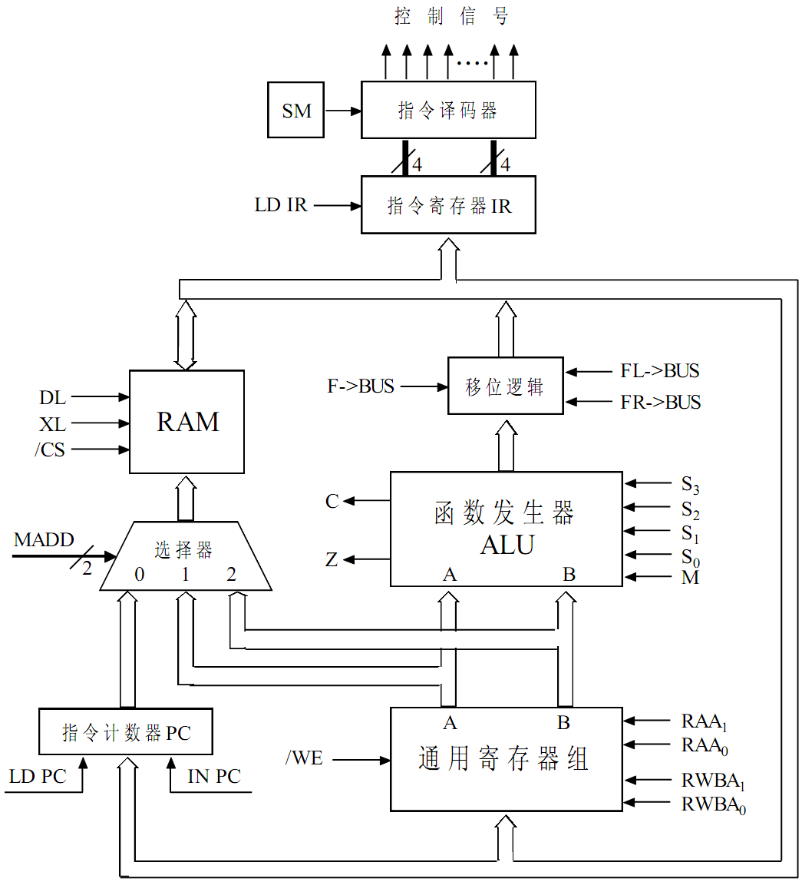
（四）数据通路
D S
D S

Slide 9
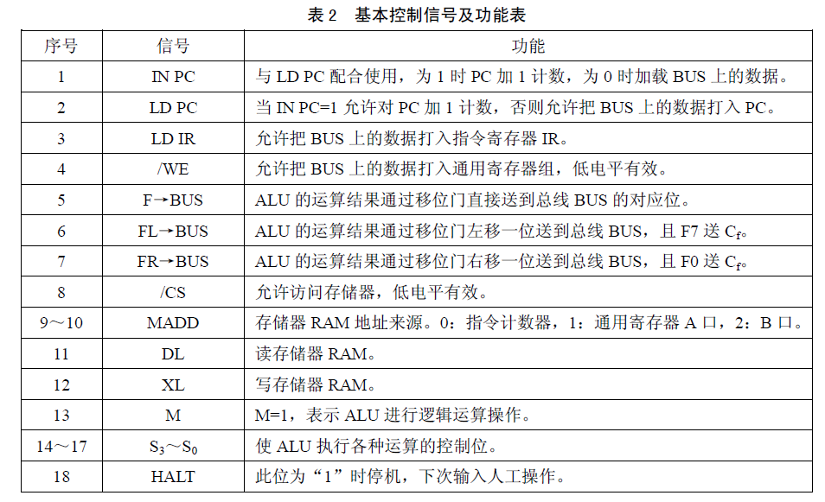
（五）控制信号

Slide 10
（六）指令执行过程
1、 数据传送类指令的执行过程
（1）寄存器之间的传送 MOV R1，R2
如指令MOV A,B 二进制编码：11110001
执行过程为：
R2编码01（RAA1、RAA0提供）对应寄存器B数据（经A口）读出
经ALU（ S3～S0 和 M 的控制）→移位逻辑（FL->BUS， FR->BUS控制）→BUS
写入R1编码00（ RWBA1、RWBA0 提供）对应的寄存器A（/WE控制）。

Slide 11
MOV A，B执行过程
1
0
0
CLK
1
11110001
1
0
1
00
0
0
0
1
1
1
1
00
D S
0
00
D S
01
（R2）
0
1
1
0
R1←（R2）
0
1
0
0
0

Slide 12
1、 数据传送类指令的执行过程
（2）MOV M，R2
如指令MOV M,B 二进制编码： 1111 11 01
如指令执行前C=34H, B=26H，
执行过程为：
由M的编码11通过RWBA1、RWBA0从通用寄存器B口读出C寄存器中的地址，在MADD=2的控制下，地址通过选择器到达存储器RAM的地址
输入端R2编码01（RAA1、RAA0提供）对应寄存器B数据26H（经A口）读出
经ALU（ S3～S0 和 M 的控制）→移位逻辑（FL->BUS， FR->BUS控制）→BUS
写入C（ RWBA1、RWBA0 为11）间接寻址的存储器单元（34H）。

Slide 13
MOV M，B 执行过程
1
0
0
CLK
1
指令执行前C=34H, B=26H
11111101
1
0
1
00
0
0
0
1
34
0
00100110
1
1
1
1
00
10
D S
0
00
0
1
01
D S
1
（B）
(C)
0
1
1
1
0

Slide 14
1、 数据传送类指令的执行过程
（3）MOV R1，M
如指令MOV A,M 二进制编码：11110011
指令执行前C=34H, B=26H，(34H)=12H
执行过程为：
由M的编码11通过RAA1、RAA0从通用寄存器A口读出C寄存器中的地址，在MADD=1的控制下，地址通过选择器到达存储器RAM的地址输入端
读出C（ RA1、RA0 为11）间接寻址的存储器单元（34H）的数据12H
写入R1编码00（ RWBA1、RWBA0 为00）对应的寄存器A（/WE控制）。

Slide 15
MOV A，M 执行过程
1
0
0
CLK
1
指令执行前C=34H, B=26H
(34H)=12H
11110011
1
0
1
00
1
0
0
0
34
0
00010010
1
1
1
1
00
01
D S
0
00
1
1
01
D S
（C）
1
A=00010010
0
0
0
0
1
0

Slide 16
2.运算类指令执行过程
ADD指令的执行过程
ADD R1，R2 如指令的二进制编码：10010001
指令的执行过程为：
  将R2的编码（01）送至RAA1、RAA0从通用寄存器
  组A口读出寄存器B的内容；
  将R1的编码（00）传送RWBA1、RWBA0从通用寄
  存器B口读出寄存器A的内容；
  在S3-S0和M的控制下，在ALU中求和后经移位逻辑送入总线BUS；
  由/WE（0）控制和R1的编码选择RWBA1、RWBA0（
  00），将BUS上的数据写入寄存器A中；
  ADD指令影响状态位Cf和Zf。

Slide 17
ADD执行过程
1
0
CLK
1
10010001
1
0
1
00
0
0
0
R1+R2
1
0
0
1
00
D S
1
00
01
D S
0
1
0
R2
R1
1
0
0

Slide 18
NOT指令的执行过程
NOT R1 如指令 NOT B的二进制编码：01010100
指令的执行过程为：
  将R1的编码（01）传送至RWBA1、RWBA0，从通用寄
  存器B口读出寄存器B的内容；
  在S3-S0和M的控制下，在ALU中求反后经移位逻辑送入总线BUS；
  由/WE（0）控制和R1的编码选择RWBA1、RWBA0（
  00），将BUS上的数据写入寄存器B中。

Slide 19
NOT执行过程
1
0
0
CLK
1
01010100
1
0
1
00
0
0
0
NOT(R1)
010
1
00
D S
1
00
01
D S
0
0
0
R2
R1
1
0
1

Slide 20
3.转移类类指令执行过程
JMP指令的执行过程
JMP 20H 如指令的二进制编码：00010000 00100000
指令的执行过程为：
  取值周期将机器码10H从RAM中PC对应单元读出并装载到指令寄存器IR中，PC+1；
  指令执行周期LDPC=1，从RAM中PC对应单元读出目的地址20H，并装载到PC中。

Slide 21
JMP执行过程
1
0
0
CLK
1
00010000
0
0
1
00
0
0
00100000
01
0
A
000
1
00
D S
0
00
01
D S
0
0
0
A
A
0
1
0
0
1

Slide 22
（七）控制信号示例
1、ADD指令执行过程
取指令（SM=0）
IN PC: 1, MADD: 00,
/CS: 0, XL: 0, DL: 1, LD IR: 1
执行指令（SM=1）
RAA1 RAA0: 01, RWBA1 RWBA0: 00, M: 0,
S₃S₂S₁S₀: 1001, F→BUS:1，FL→BUS:0, FR→BUS:0, /WE: 0

Slide 23
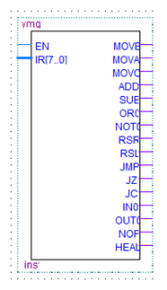
2、移位控制信号的产生逻辑
由于执行MOVA、MOVB、ADD、SUB、OR、NOT、OUT指令时，数据都通过移位寄存器直接传至BUS上。
⸫F->BUS=MOVA+MOVB+ADD+
SUB+OR0+NOT0+OUT0

